Slide 1


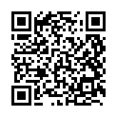
ImmuneCraft
Уральский Федеральный университет
Институт радиоэлектроники и информационных технологий
109 Team
Куратор: Васина Вероника Николаевна

Slide 2

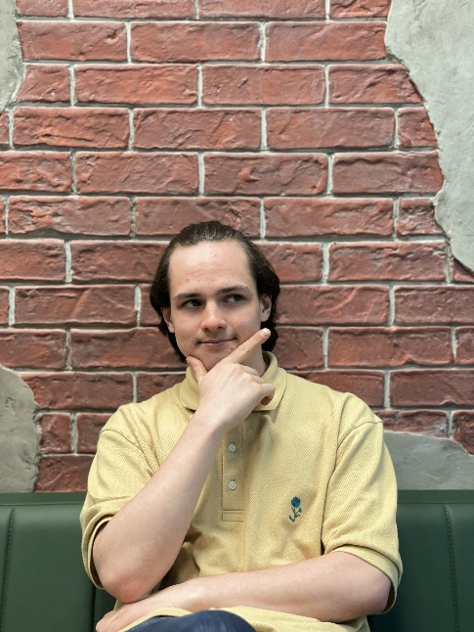
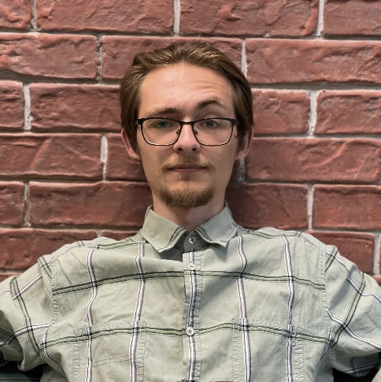
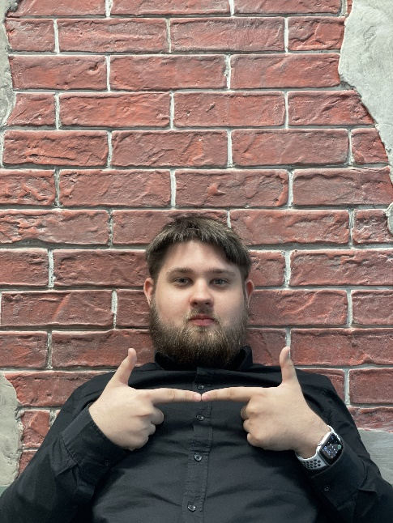
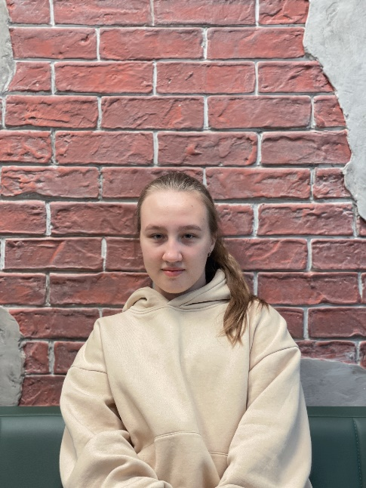
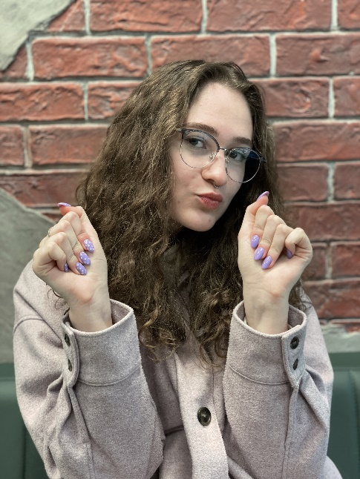
Уральский Федеральный университет
Институт радиоэлектроники и информационных технологий
Сергей
Киприн
Всеволод
Бочаров
Илья
Чуканов
Ольга
Козий
Алиса
Миронова
Тимлид
Программист
Программист
Программист
Дизайнер

Slide 3
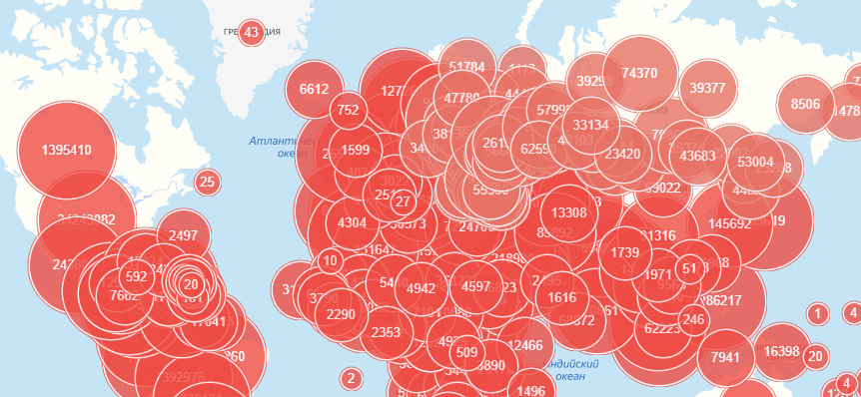
Уральский Федеральный университет
Институт радиоэлектроники и информационных технологий
174 907 537 людей
по всему миру заражено Covid-19
158 685 684 человека
смогли вылечиться
3 766 629
по всему миру погибло от Covid-19
Приведенная статистика по России предоставляется Роспотребнадзором РФ. Статистика по странам мира формируется на основании данных от 18 официальных мировых статистических агентств.
https://coronavirus-monitor.info/#stats

Slide 4
Уральский Федеральный университет
Институт радиоэлектроники и информационных технологий
ЦЕЛЕВАЯ АУДИТОРИЯ
18 – 25 лет

Slide 5

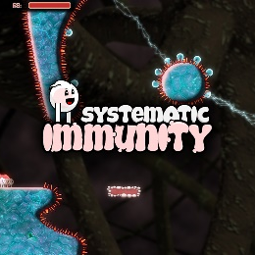
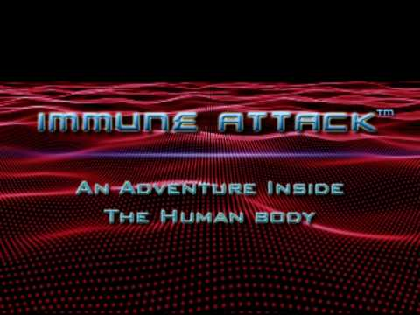



Уральский Федеральный университет
Институт радиоэлектроники и информационных технологий
Systematic
Immunit
Immune
Attack
ImmuneQuest
ImmuneCraft
Имплементация обучения в механики игры
Достоверные и подробные справки
Визуальный сеттинг соответствует тематике иммунитета
Реалистичная репрезентация иммунной системы
Достоверные справки
Правильно показаны роли всех клеток
Нет обучения
Неверная репрезентация механизма работы иммунитета
Работа/вид многих клеток показаны неправильно
Не объясняет работу иммунитета
Неполная информация об иммунитете

Slide 6
Уральский Федеральный университет
Институт радиоэлектроники и информационных технологий
Создать игру, удовлетворяющую требованиям MVP, обучающую устройству человеческого иммунитета
ЦЕЛЬ ПРОЕКТА

Slide 7





Уральский Федеральный университет
Институт радиоэлектроники и информационных технологий
ЗАДАЧИ
ПРОЕКТА
Изучить статьи про иммунитет, подготовить теоретическую справку
Определить стек используемых технологий и изучить выбранные технологии
Разработать концепт геймплея
Реализовать первые уровни игры
Подготовить отчет

Slide 8
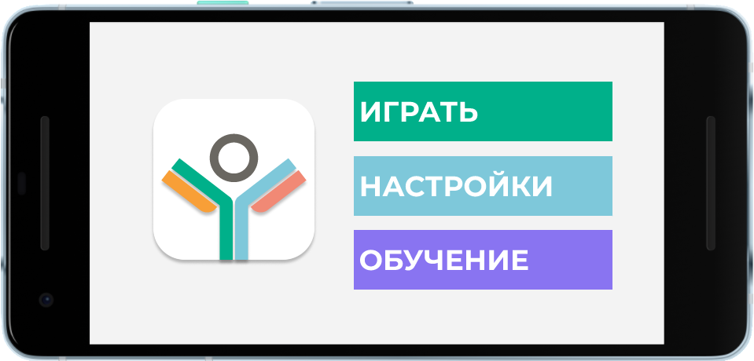
Уральский Федеральный университет
Институт радиоэлектроники и информационных технологий
ПРЕДЛАГАЕМОЕ РЕШЕНИЕ

Slide 9
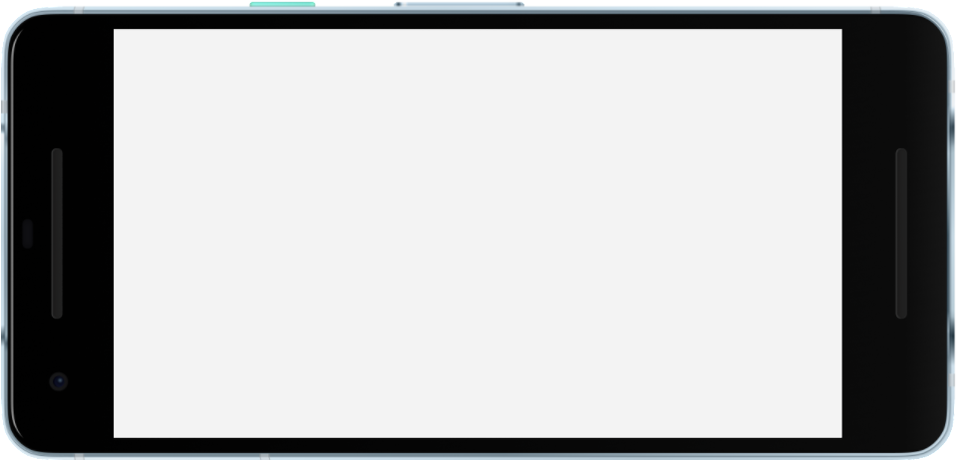
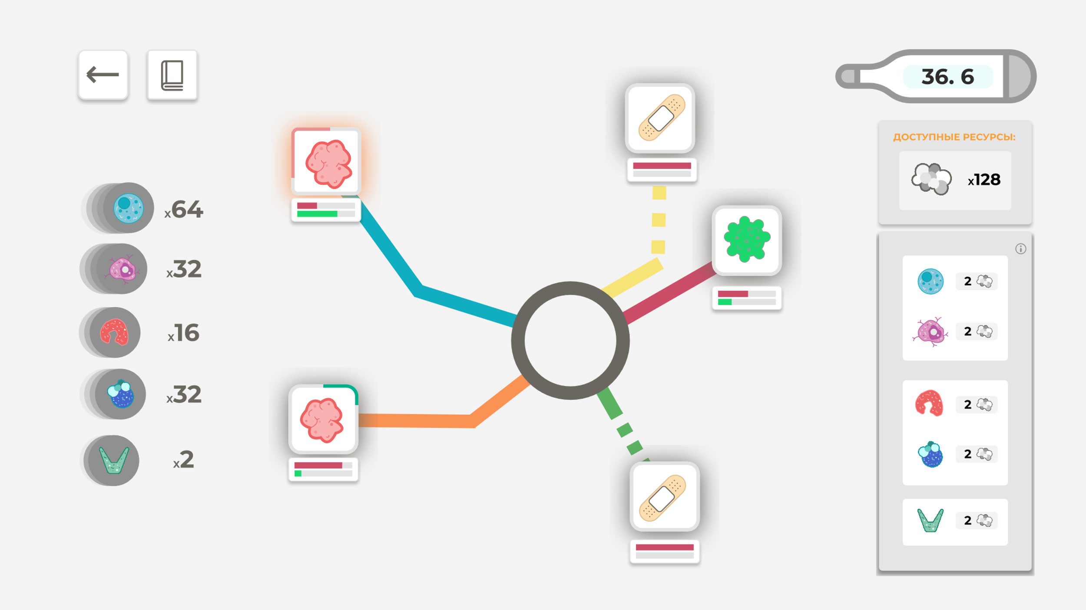
Уральский Федеральный университет
Институт радиоэлектроники и информационных технологий
ПРЕДЛАГАЕМОЕ РЕШЕНИЕ

Slide 10





Уральский Федеральный университет
Институт радиоэлектроники и информационных технологий
Прорисован дизайн всех уровней
Проработаны все уровни и возможность их выбора
ТРЕБОВАНИЯ К ПРОДУКТУ
Реализован режим обучения
Внедрена образовательная часть
Играбельность

Slide 11





Уральский Федеральный университет
Институт радиоэлектроники и информационных технологий
Удобный игровой интерфейс
Геймплей, отражающий работу иммунитета
ТРЕБОВАНИЯ К MVP
Режим, обучающий основам геймплея
Внедрена образовательная часть
Играбельность

Slide 12



Уральский Федеральный университет
Институт радиоэлектроники и информационных технологий

Slide 13
Уральский Федеральный университет
Институт радиоэлектроники и информационных технологий
РЕЗУЛЬТАТЫ

Slide 14

Уральский Федеральный университет
Институт радиоэлектроники и информационных технологий

Slide 15
Уральский Федеральный университет
Институт радиоэлектроники и информационных технологий
QR на репозиторий

Slide 16
Уральский Федеральный университет
Институт радиоэлектроники и информационных технологий
ИТОГИ
Разработали программное решение, соответствующее требованиям MVP
В будущем игра будет дополняться новыми сюжетными ветками, расширяться в теоретических справках
Мы довольны выполненной работой

Slide 17



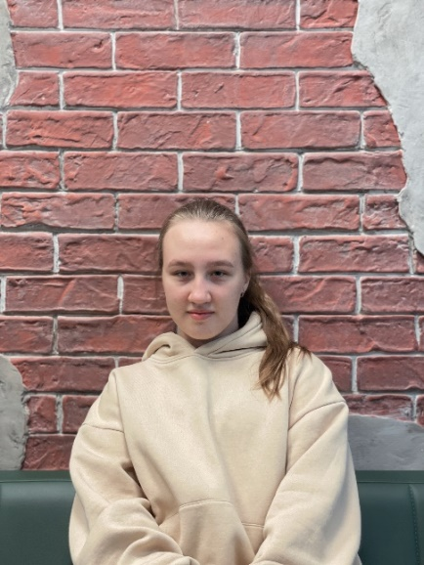

Уральский Федеральный университет
Институт радиоэлектроники и информационных технологий
109 Team
Сергей
Киприн
Всеволод
Бочаров
Илья
Чуканов
Ольга
Козий
Алиса
Миронова
Тимлид
Программист
Программист
Программист
Дизайнер
Куратор: Васина Вероника Николаевна

